Slide 1
LEZIONE N.3 INS. LUCIANA DE BENEDETTI 17/03/20

Slide 2

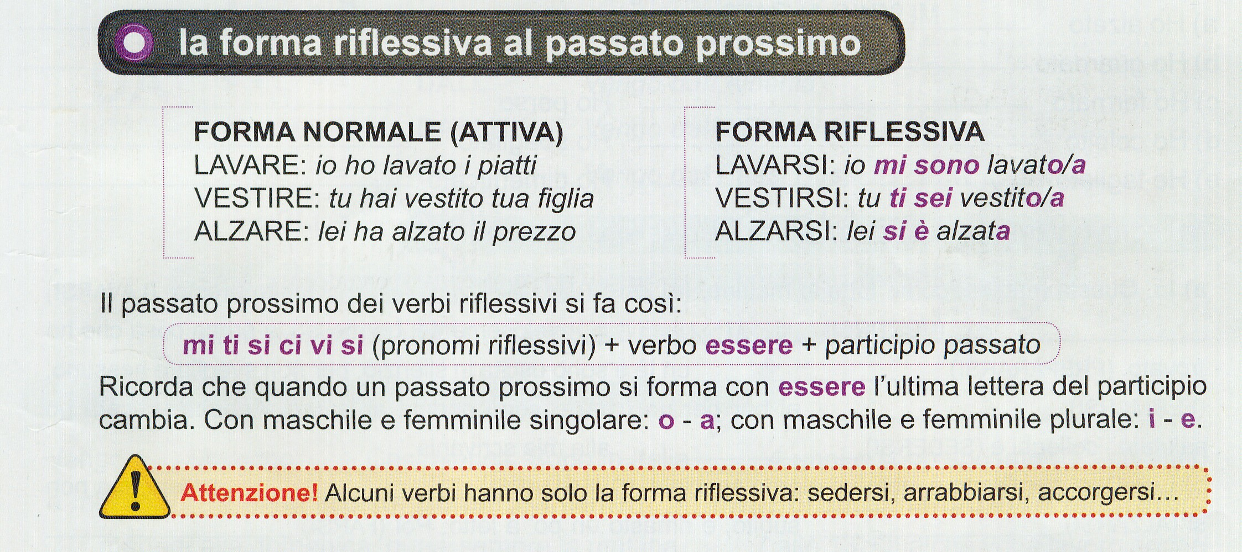
PASSATO PROSSIMO DEI VERBI RIFLESSIVI

Slide 3
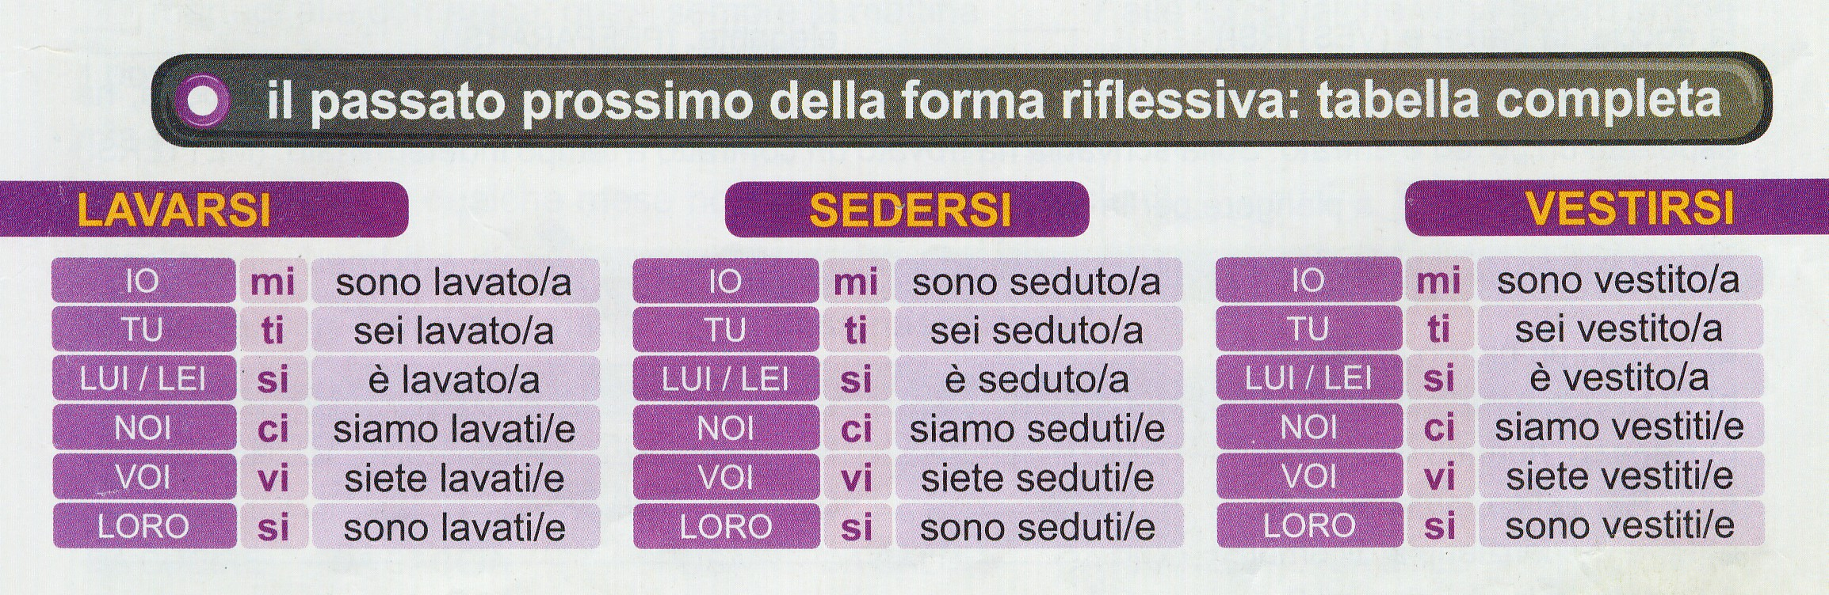

Slide 4
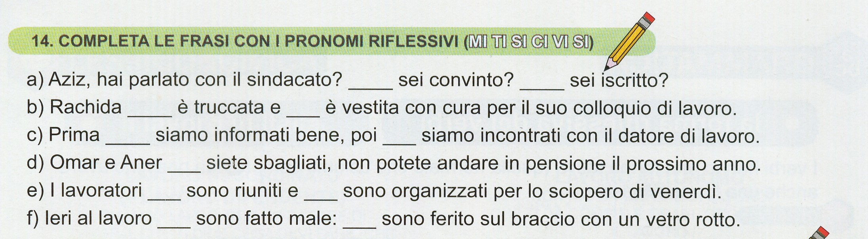

Slide 5
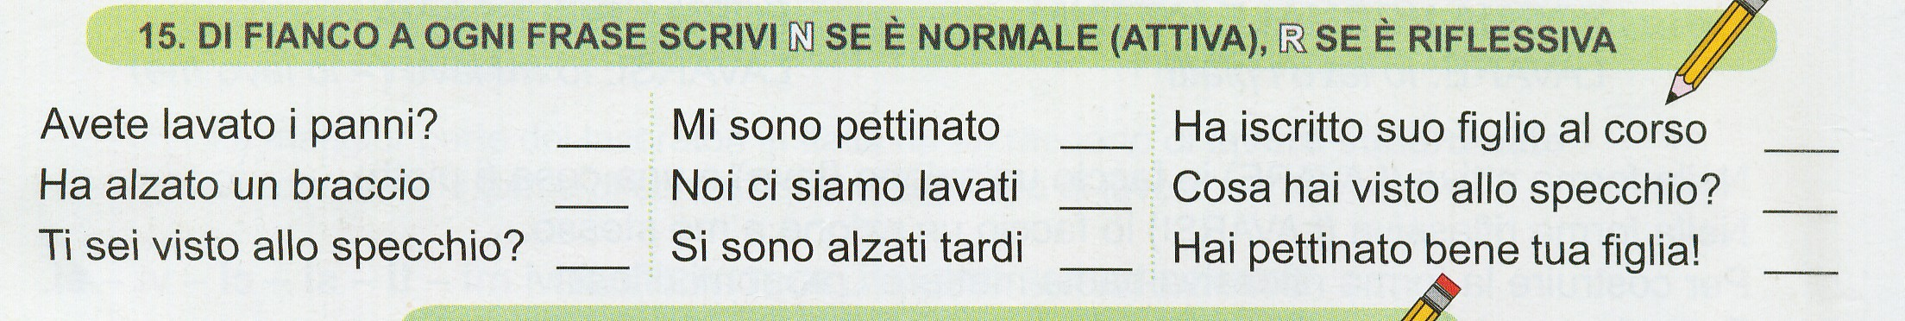

Slide 6
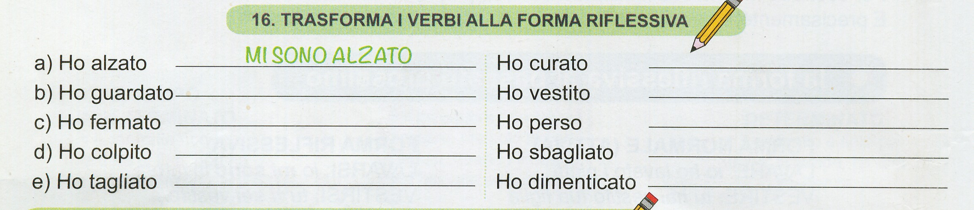

Slide 7
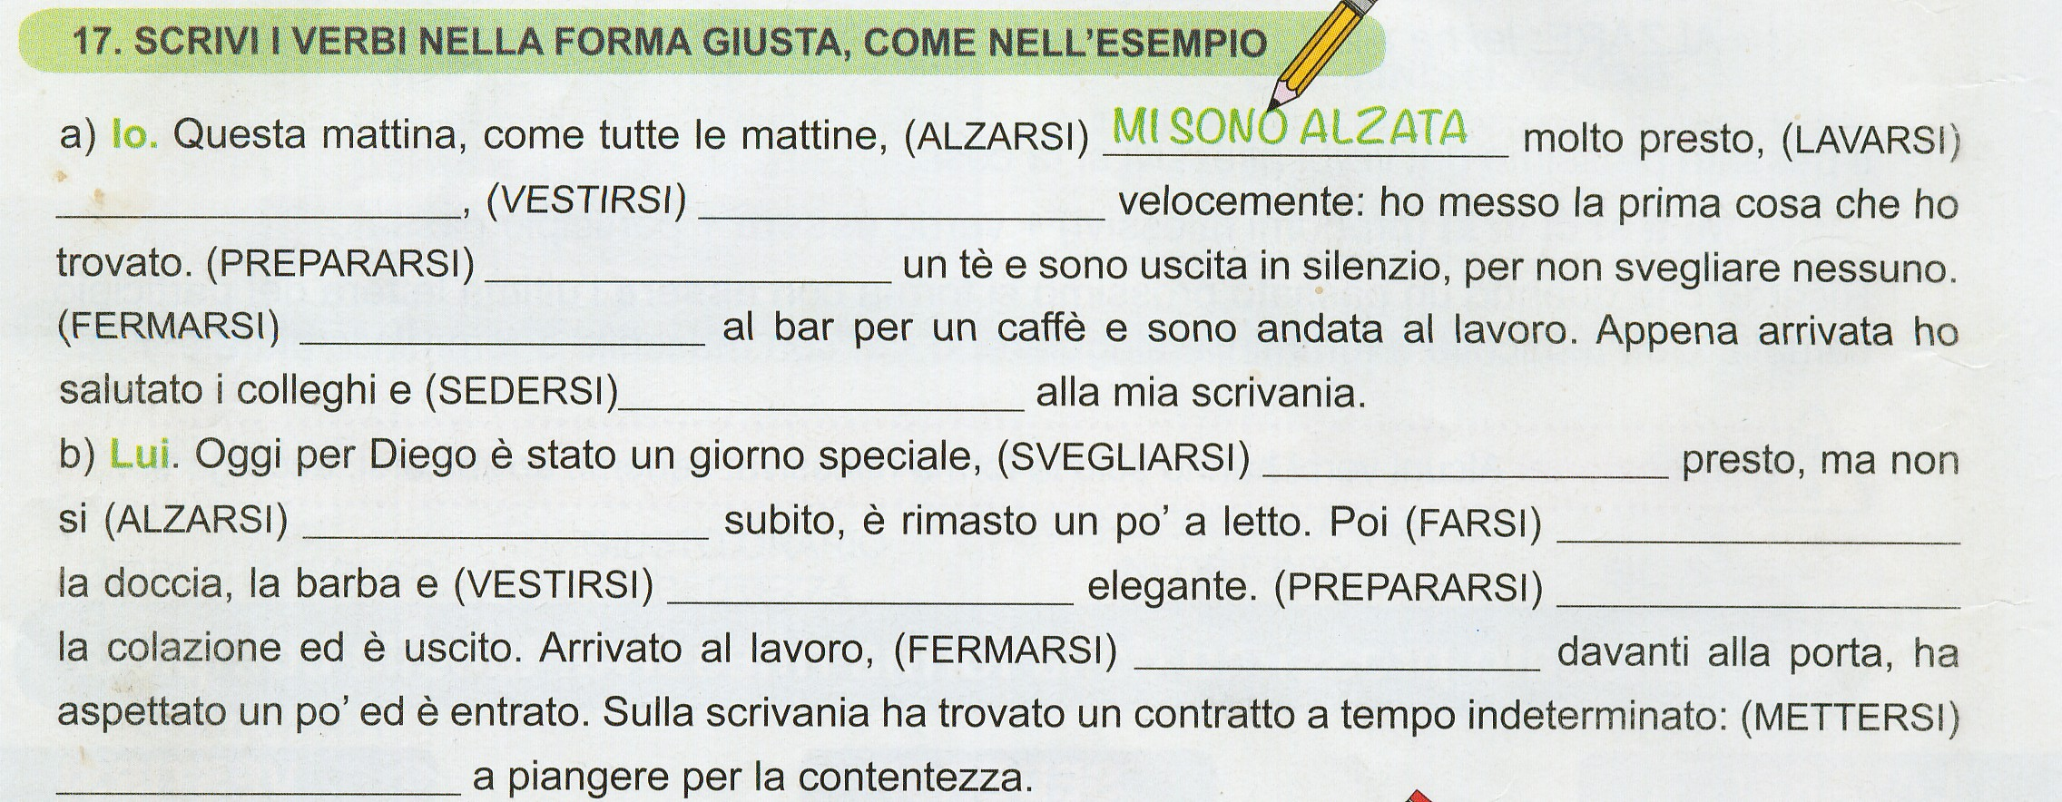

Slide 8
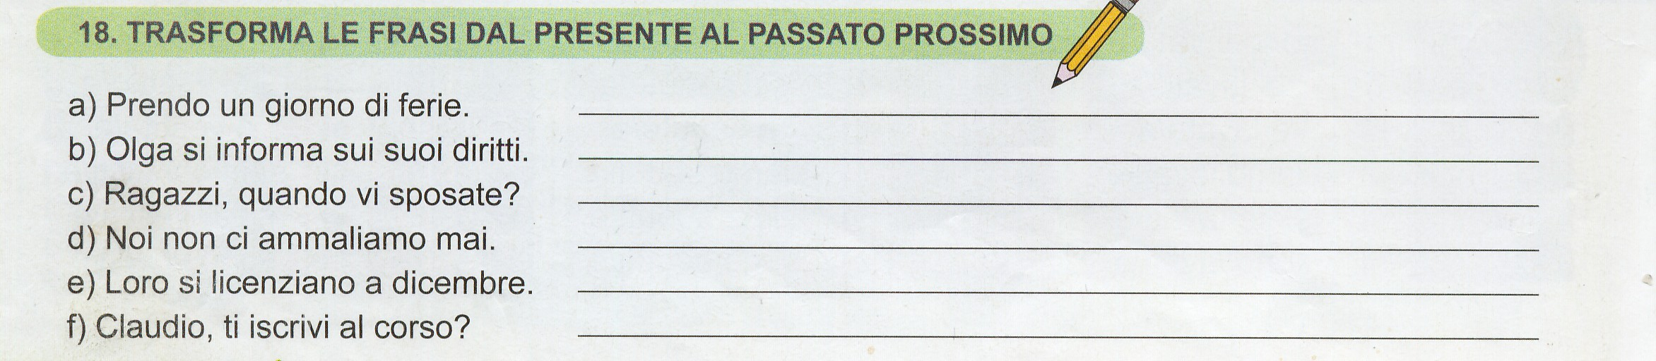

Slide 9
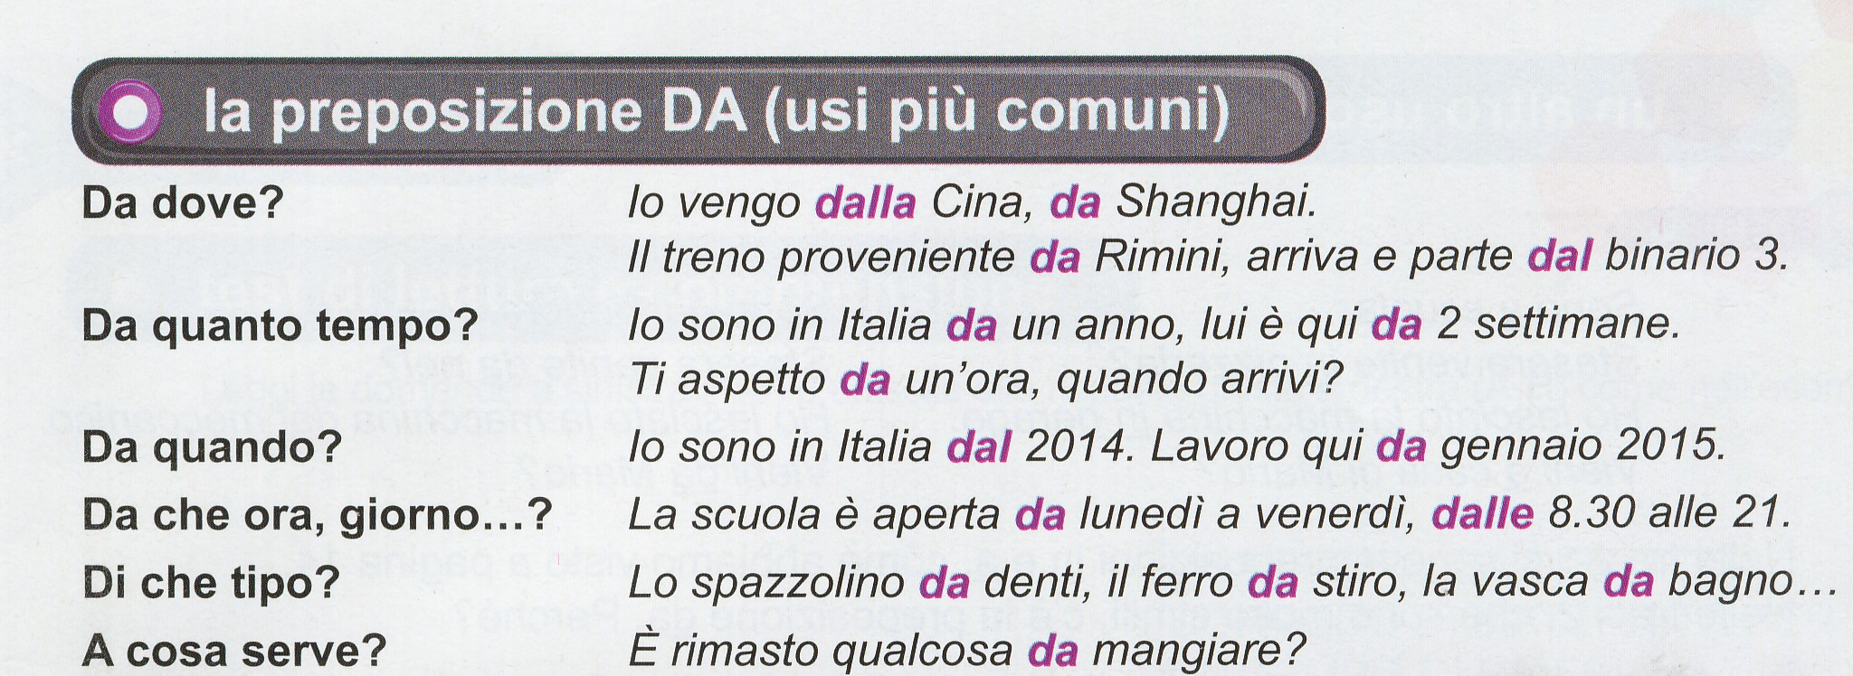

Slide 10
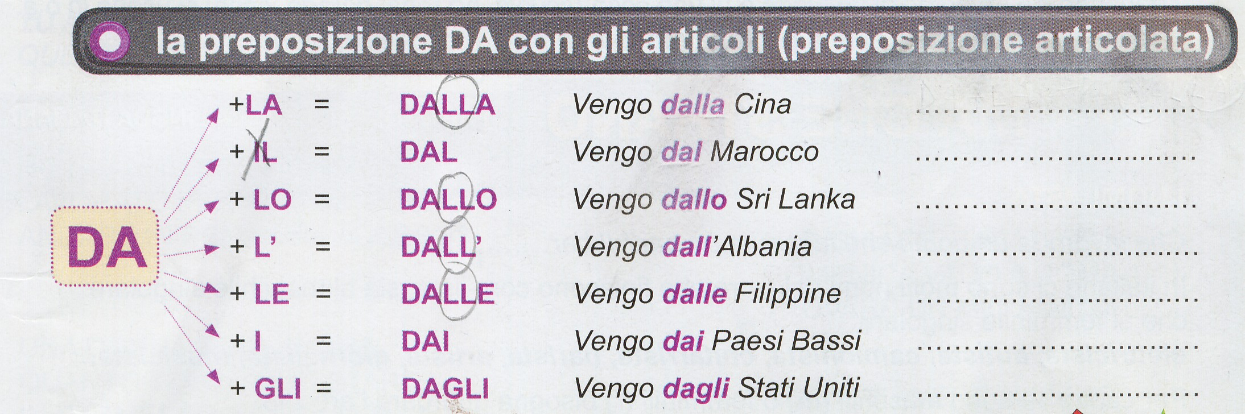

Slide 11
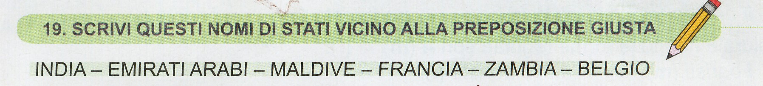
IO VENGO ……… INDIA
IO VENGO ……...EMIRATI ARABI
IO VENGO……….MALDIVE
IO VENGO……….FRANCIA
IO VENGO ………ZAMBIA
IO VENGO………BELGIO

Slide 12
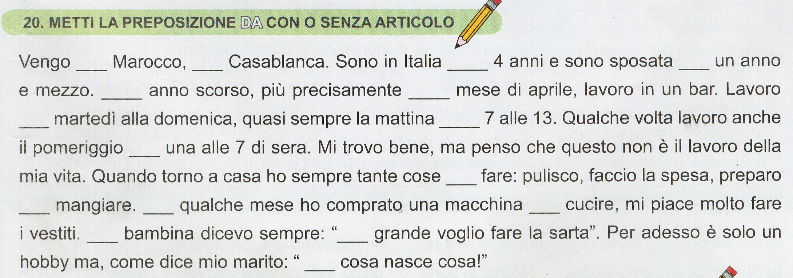

Slide 13
